Slide 1

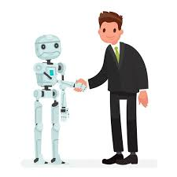

Психологічний портрет викладача з елементами ділової гри « Професійний потрет сучасного викладача »
Будь самим собою, бо інші ролі вже зайнято (Оскар УАЙЛЬД)
Професійна діяльність, робота є частиною життя кожної людини. А успіх у роботі є складовою щастя.
Якщо говорити про педагогів, то тут варто згадати вислів “Щоб запалити вогонь в очах дитини, самому потрібно горіти”, або «Майбутнє належить тим, хто вірить в красу своєї власної мрії»

Slide 2

Професіонал – це людина, безумовно компетентна, добре розуміється у своїй праці. Професіонал має бути сучасною інтелігентною людиною, обов'язково володіти новими технологіями. Тільки викладач, котрий іде в ногу з часом, здатний зрозуміти своїх студентів бути їм цікавим. Вимоги до рівня компетентності викладача весь час зростають, що обумовлено новими соціальними запитами до рівня освіченості студентів й особисто орієнтованою спрямованістю освітнього процесу в нашому закладі освіти.
Тому першими, хто має оцінити професійну компетентність викладача, є його студенти.
Та їх батьки.

Slide 3

Ось якими особистими якостями має володіти ідеальний викладач сучасності:
– повага до кожного студента, рівне ставлення до всіх；
– вміння зацікавити навчанням, надихати студентство；
– розуміння дітей, вміння знаходити з ними спільну мову – ；
– здатність розкривати студентський потенціал；
– комунікабельність, відкритість до спілкування；
– терплячість та самоконтроль；
– турбота про здоров’я, емоційний стан студентів та при цьому зберігати своє ментальне здоров’я；
– оригінальний стиль викладання；
– вміння розв’язувати конфлікти；
– досконале знання свого предмета；
–вимогливість.

Slide 4
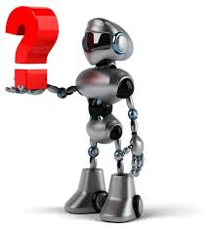
Питання до залу… Яким ви бачите сучасного компетентного викладача?
Вправа «Сніжинка»
Кожному з учасників дається аркуш паперу (в нашому випадку, це серветка), який необхідно скласти навпіл, потім ще раз, відрізати правий куточок, вирвати серединку, як у сніжинки, прикрасити свою витинанку вирізаними візерунками. Розгорнути і показати всім свою сніжинку.
Запитання:
Чи є дві абсолютно подібні сніжинки?
Чи є ті, хто виконав вправу правильно?
Кого можна вважати поганим виконавцем завдання? Чому?
У кожного сніжинка – різна. З цього слід зробити висновок, що як різні сніжинки, так само не буває однакових людей і, зокрема, дітей (здобувачів освіти). Ми всі виконували одне завдання, але отримали різні результати. Це не означає, що завдання виконане неправильно, це означає, що ми виявили свою творчість, виконуючи його. Щоб виховувати й формувати креативну особистість , викладач , плануючи кожену дисципліну, повинен проявляти творчість .

Slide 5


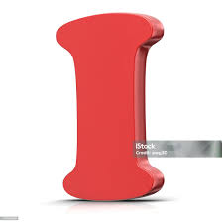





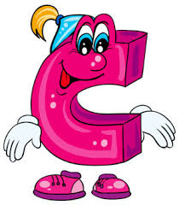

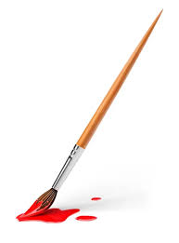
Вправа «Моє бачення творчого вчителя»
Ви повинні протягом п’яти хвилин до кожної літери слова «творчість» дібрати якості, які, на вашу думку, характеризують викладача.
(Після виконання творчого завдання один представник групи зачитує версію).

Slide 6
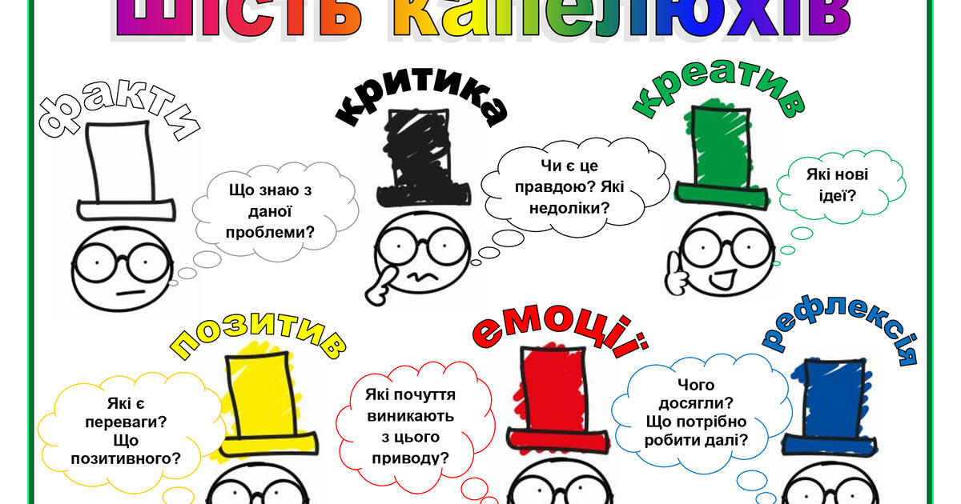
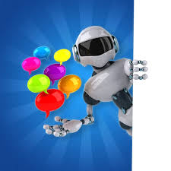
Вправа «Шість капелюхів Едварда де Боно»
Едвард де Боно (19.05.1933 р.) –британський психолог, письменник, винахідник. Є автором більш ніж 70 книг, що перекладені 38 мовами.
Давайте познайомимось із його книгою «Шість капелюхів»
На його власне бачення «Одягання» капелюха фокусує мислення, «зміна» капелюха змінює напрямок мислення.
Отже, для того, щоб навчитися самим мислити «різними способами» та студентам, якісно і всебічно оцінювати ситуацію, виходити переможцем з інтелектуальних (та й узагалі з будь-яких) життєвих випробувань, складати прогноз подій, я разом з Едвард де Боно пропоную мати віртуальний капелюх інколи «міняти капелюхи» й оцінювати події з різних точок зору.

Slide 7

Який же він - Новий сучасний викладач?
Вправа «Сонце»
Намалюйте на аркуші сонце,а на його промінчиках напишіть свої креативні ідеї, якими ви користуєтесь або плануєте використати у роботі!

Slide 8
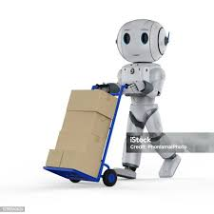
Комунікація залежить від позиції особитості в психологічному стані
За Фройдом - Воно Его Супер Его
В педагогіці психологи виділяють такі стани, як:
Я Батько (де Батько – засуджує)
Я Дитина (Дитина бунтівна)
Я Дорослий (Дорослий раціональний)
Чи впізнали себе?

Slide 9
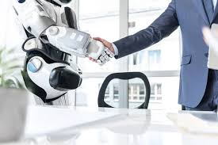
Моделюємо ситуаційну задачу
Олег, студент 1 курсу технологічного відділення, не виконав завдання, яке викладач розмістив дистанційно на платформу Meet. (Zoom.)
Завдання: Сформулювати конструктивний діалог.
Рефлексія.

Slide 10
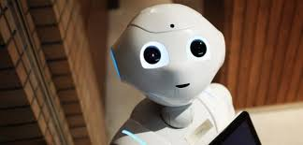
Будь самим собою, бо інші ролі вже зайнято (Оскар УАЙЛЬД)
Любіть житя
Бажаю, щоб житя любило Вас!
Мирного неба!
Дякую за увагу!

